Slide 1
本周工作内容汇报
黄子昱
2025年09月18日

Slide 2
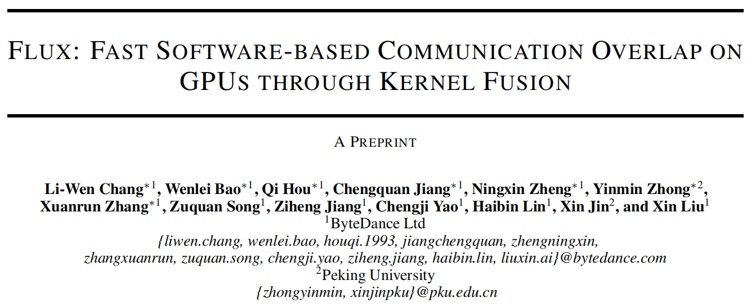

Slide 3
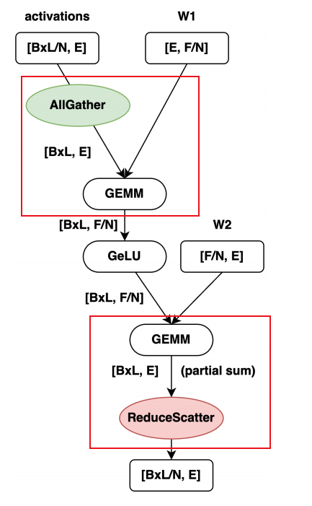
FLUX
大型模型通常需要分布式训练和推理，TP 是其中一种常见的技术，通过在多个设备间划分算子或层的计算，以克服单个处理器内存容量的限制，加速计算以满足时延要求。然而，TP 引入了额外的通信开销，可能占据整体运行时间的重要部分，从而限制了在高速互连设备（如节点内配备 NVLink 的 GPU）中的可扩展性。
本文作者提出的 Flux 旨在通过依赖计算隐藏 GPU 间的通信延迟。Flux 将通信和计算操作分解为更细粒度的操作，并进一步融合成更大的 Kernel，从而在不损害 Kernel 效率的前提下有效隐藏通信。在融合 Kernel 的情况下，Flux 有望重叠高达 96% 的通信时间。
总体而言，在包含 128 个 GPU（涵盖不同代际及互连技术）的集群上，Flux 相较于 Megatron-LM 在训练中可实现 1.24x 的加速；而在包含 8 个 GPU 的集群上，Flux 在推理的 Prefill 和 Decoding 阶段分别比 vLLM 快 1.66x 和1.30x。

Slide 4
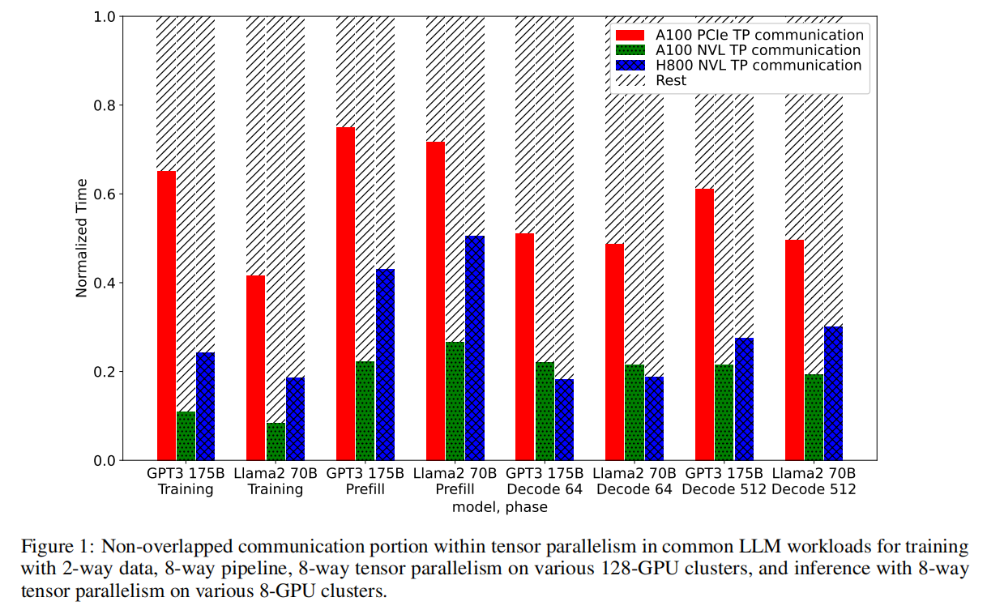
FLUX
如下图所示，作者统计了不同训练任务、推理任务在不同 GPU 上的 TP 通信时延，可以看出，在 PCIe 设备中通信占比很高；而 H800 NVL 相比 A100 NVL 的算力提升更多，通信带宽提升较少，也就导致通信占比更高。在 PCIe 设备中 TP 通信占比甚至达到 40%-60%。

Slide 5
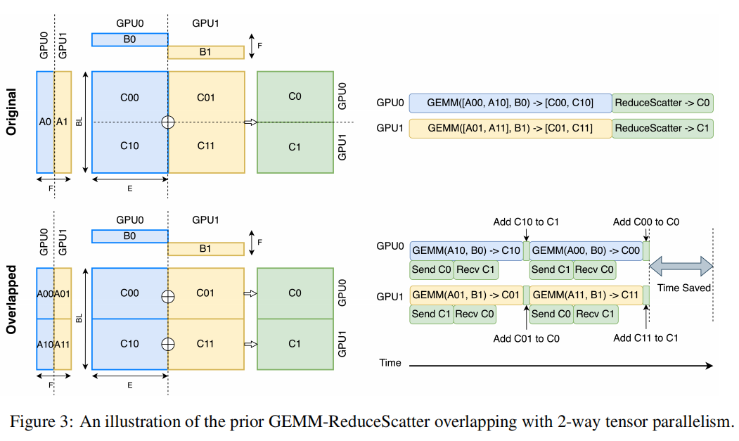
FLUX
这里展示了不重叠和传统重叠方法。传统重叠方法有下列问题：
1. 使用stream控制kernel执行，在多stream下，执行时间难以预测，且同步和启动开销大。
2. GEMM后需要执行reduce，这导致stream之间彼此等待，降低了资源利用率。
3. 将GEMM拆分的很小，这降低了性能

Slide 6
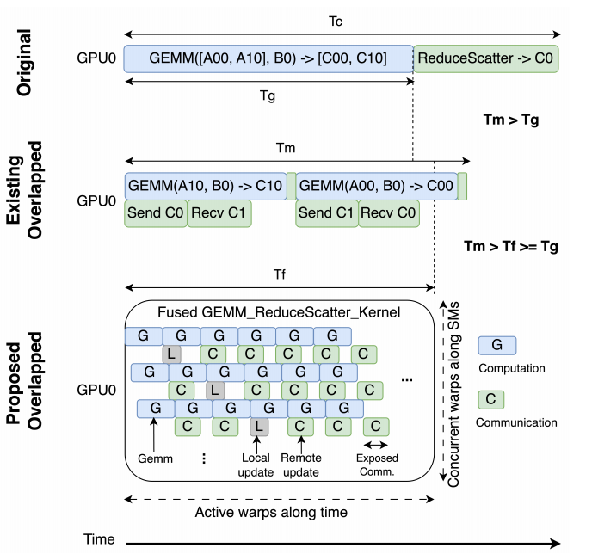
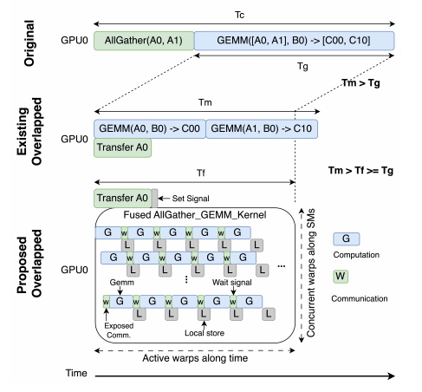
FLUX
展示了将计算和通信拆分为小块，进行细粒度重叠的过程。

Slide 7
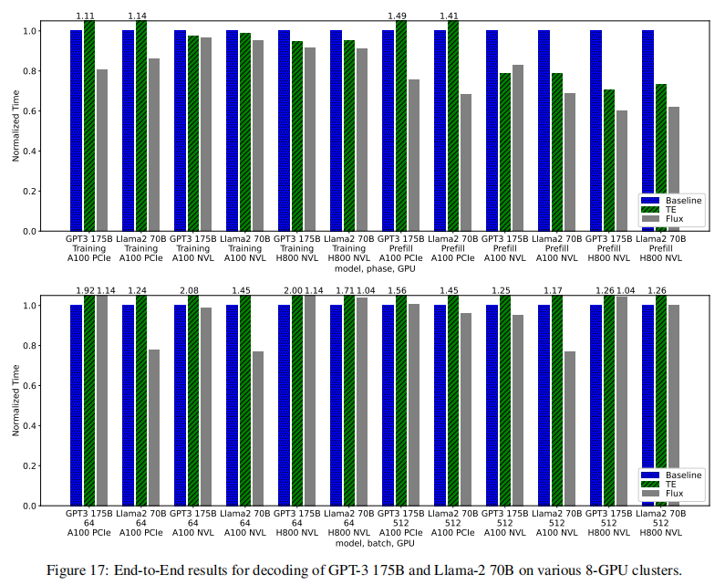
FLUX
如下图 Figure 17 展示了训练、推理的 Prefill 及 Decoding 阶段的性能结果。Flux 相较于 TransformerEngine：
在 A100 PCIe 上，可实现最高 1.37x 的训练加速、2.06x 的 Prefill 加速及1.69x 的 Decoding 加速；
在 A100 NVLink 上，则分别可达 1.04x、1.14x 及 2.10x 的加速效果；
在 H800 NVLink 上，训练、Prefill 及 Decoding 加速分别提升至1.05x、1.18x 及1.76x。
Flux 相较于 Megatron-LM 与 vLLM 基线：
在 A100 PCIe 上可实现1.24x 的训练加速、1.46x 的 Prefill 加速及1.28x 的 Decoding 加速；
在 A100 NVLink 上，训练与 Prefill 加速分别达到 1.05x 与 1.45x，Decoding 加速则为 1.30x；
在 H800 NVLink上，训练与 Prefill 加速分别提升至 1.10x 与 1.66x，但 Decoding 阶段未见显著加速。

Slide 8
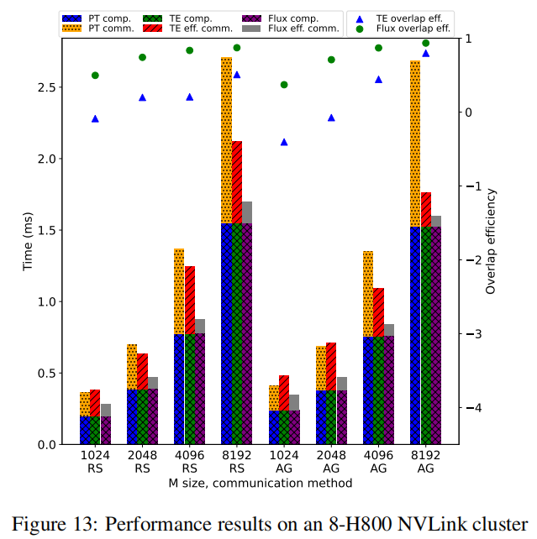
FLUX
TE是transformengine，代表了用多个stream操控的粗粒度baseline，可见FLUX的重叠率要远高于TE

Slide 9
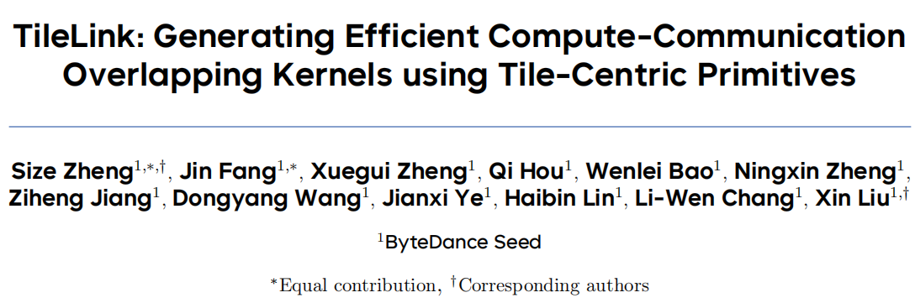

Slide 10
tilelink
大规模深度学习模型通常需要分布式系统以实现高效的训练与推理，分布式模型执行的基础构建模块是层内并行算子。提升层内并行算子性能的最有效方法在于实现计算与通信的 Overlap。这种 Overlap 可通过算子分解（Operator Decomposition）或 Kernel 融合（Fusion）两种方式达成：
Operator Decomposition 虽易于实现，但性能往往欠佳。
将通信 Kernel 与计算 Kernel 相融合则需深厚的专业知识且易出错。
本文中，作者提出 TileLink，旨在高效编译并生成计算-通信 Overlap 执行的 Kernel。TileLink 由前端（Frontend）和后端（Backend）构成：
在前端，系统通过以 Tile 为中心的原语将通信与计算的设计空间解耦并建立关联。
在后端，将这些原语转换为底层指令，整合通信与计算组件以实现 Overlap 执行。
实验表明，TileLink 相较于非 Overlap 基线实现了 1.17x 至 20.76x 的加速，并在 GPU 上达到了与当前最优 Overlap 执行库相当的性能水平。

Slide 11
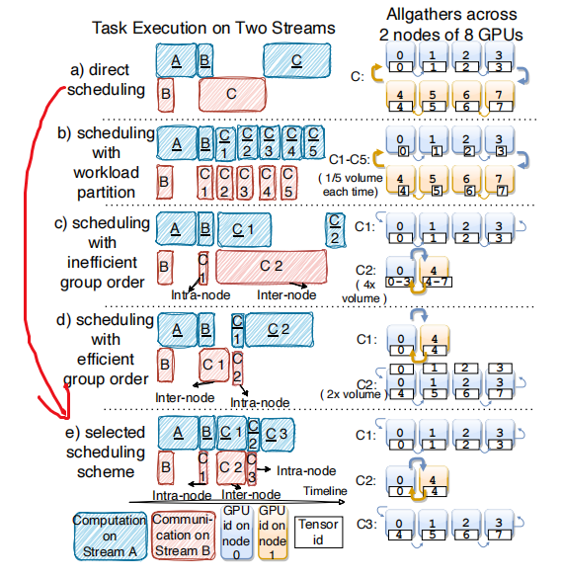
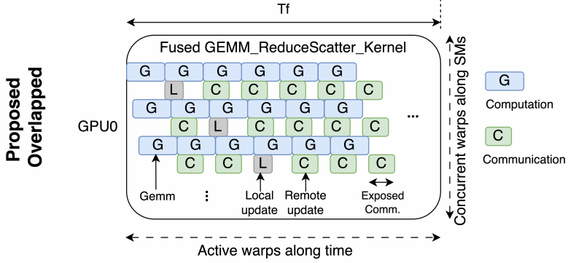
tilelink
算子分解类工作：将通信和计算 Kernel 拆分为更小规模的同构 Kernel，随后将其分配到多个通信-计算 Kernel 对中。这些拆分后的小 Kernel 可被调度到不同的 Stream 上，使得通信 Kernel 和计算 Kernel 能同时对切分的数据分片进行操作。
然而，类似上述算子分解的方法有一些局限性：
分解后的 Kernel 间的同步机制需要 Host 端介入，会在运行中引入不可忽略的开销。
L2 Cache 利用率降低、资源量化效率不足(tail effect)，导致分解后的 Kernel 性能可能出现恶化。
算子融合类工作：Flux 将通信和计算操作分解为更细粒度的操作，并进一步融合成更大的 Kernel
然而，虽然这种方式实现的 Kernel 效率很高，但是开发成本同样很高，尤其是针对不同场景、模型可能需要开发特定的 Kernel。

Slide 12
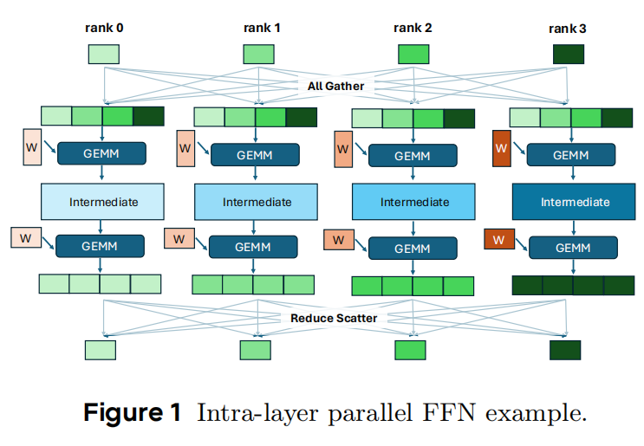
tilelink
TileLink 专注于层内重叠；就是在一个layer内不同操作（如gemm，all-reduce）的重叠

Slide 13
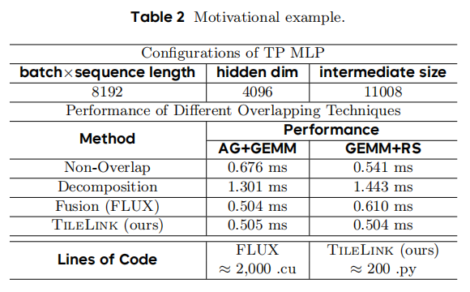
tilelink
如左图 Table 2 所示，采用不同技术方案的性能进行对比，其中
Non-Overlap 为直接使用 cuBLAS 和 NCCL 的无 Overlap 方案；
Decomposition 则为采用算子分解技术。可以看出，Decomposition 是性能最差的，
Fusion 方案在 AG + GEMM 中最优，TileLink 在 GEMM + RS 中最优，同时 AG + GEMM 与 FLUX 性能接近（约达 99%）。
同时，FLUX 需要 2000 行 CUDA 代码，而 TileLink 仅需 200 行 Python 代码，编程效率提升 10x。

Slide 14
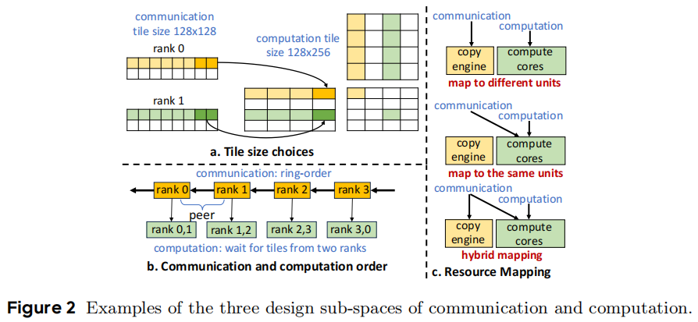
tilelink
前端原语（Frontend Primitives）
解耦设计空间分为 3 个子空间：
分块尺寸（Tile Size）：如下图 Figure 2a 所示，通信组件每次传输 128x128 的 Tile；计算组件每次处理 128x256 的 Tile。这俩是解耦的
分块顺序（Tile Order） ：如下图 Figure 2b 所示，通信组件可以与计算组件采用不同的分块顺序。分块顺序的选择也存在权衡：若计算组件等待多个 Rank 的数据分块，则能在处理更大数据块时获得更好的 Cache 效率，但可能等待时间变长；反之，仅等待单个 Rank 的数据分块，可提早开始计算，但整体计算效率可能降低。图中例子为通信采用 Ring 顺序而每次迭代等待 2 个 Rank 数据。
资源映射（Resource Mapping）：如下图 Figure 2c 所示，通信与计算组件可映射到不同单元或相同单元。比如，如果通信组件使用 Copy Engine（DMA），可以避免与计算组件的资源冲突，但需要承担 Host 带来的额外开销（单独开通信kernel）；但是如果采用计算核心执行数据拷贝，则可以消除 Host 开销，但可能引发资源冲突，这适用于计算组件无法充分利用所有处理核心的场景（分出SM做通信）。

Slide 15
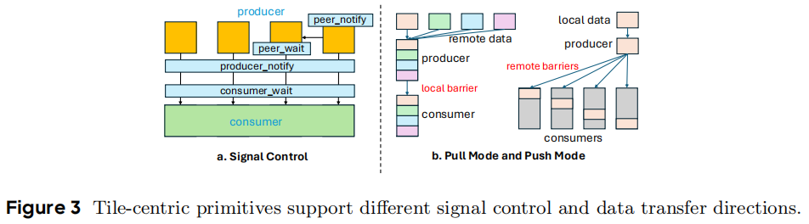
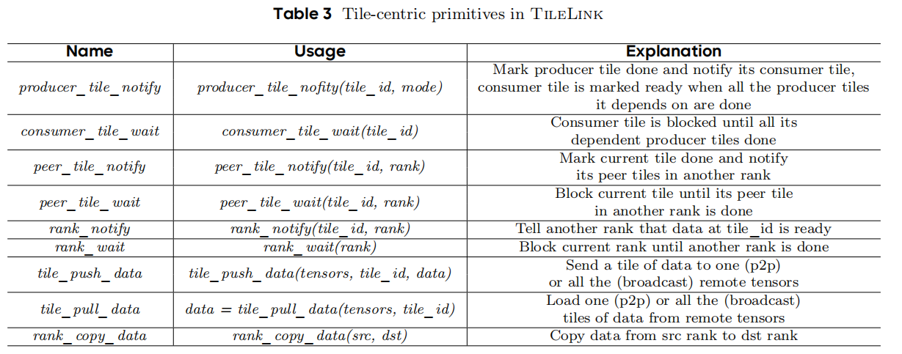
tilelink
前端原语（Frontend Primitives）

Slide 16
tilelink
前端原语（Frontend Primitives）
信号原语：旨在管理通信和计算之间的屏障，包括：
producer(peer)_tile_notify：生产者或 Peer 通知
consumer(peer)_tile_wait：消费者或 Peer 等待
rank_notify(wait)：Rank 通知和等待
在 Device-side：
producer_tile_notify 和 consumer_tile_wait 适用于生产者-消费者关系，例如 AllGather 与 GEMM 运算中各 Tile 的交互；
peer_tile_notify 和 peer_tile_wait 主要用于跨不同 Rank 的同一算子 Tile，使用户能够构建多样化的 Tile 执行顺序。
在 Host-side：
rank_notify 和 rank_wait 用于管理 Copy Engine 和计算核心间的同步屏障。当通信任务映射至 Copy Engine 时，这些原语可有效协调通信与计算间的 Tile 执行顺序。如上图 Figure 3a 所示。
Notify 原语需通过 Mode Argument 或 Rank argument 明确待通知的远端 Rank 范围。TileLink 为 Mode Agrument 提供两种选项：p2p 和 broadcast。
p2p 仅通知单个目标 Rank，其数值由给定 Tile 标识（tile_id）在全局张量视图中的偏移量计算得出；
broadcast 则向所有 Rank 发送通知信号。

Slide 17
tilelink
前端原语（Frontend Primitives）
数据原语促进了数据传输过程，主要包括 tile_push(pull)_data 和 rank_copy_data 两类原语。这些原语精确控制着传输数据的资源映射与 Tile 大小。
Device-side 的 tile_push(pull)_data 原语将通信映射至处理核心。
Host-side 的 rank_copy_data 原语则将通信映射至 Copy Engine。
数据传输存在拉取（pull）与推送（push）两种模式，各自适配不同的同步机制：
在 pull 模式下，生产者从所有其他 Rank 读取数据，并通过本地屏障通知其消费者；
与之相反，push 模式允许生产者将本地数据写入所有其他 Rank，同时向远端消费者发送数据到达通知。

Slide 18
tilelink
后端映射（Backend Mapping）
TileLink 采用以 Tile 为中心的映射方法，将前端原语编译为底层代码。以 Tile 为中心的映射包含三个组成部分：
形状映射（shape mapping）：将每个 tile_id 与特定的 Tensor Shape Tile 相关联。
Rank 映射（rank mapping）：将每个 tile_id 与 Device Rank 相关联。
通道映射（channel mapping）：为每个tile_id 分配通信屏障（communication barrier）。
作者分别用 f_{S}、f_{R}、f_{C} 表示这三种映射。根据工作负载类型的不同，应采用静态和动态映射方式。

Slide 19
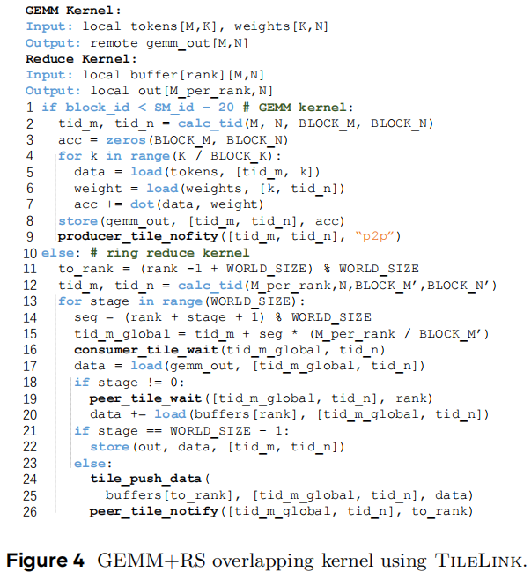
tilelink
Kernel 设计
如下图 Figure 4 展示了 GEMM + Ring ReduceScatter Kernel 的伪代码实现，该案例采用静态映射策略，演示了生产者-消费者和 P2P 双向通信的编程范式。
其中计算与通信均采用 SM，分配了 20 个 SM 专用于通信（见第 1 行）。
生产者 GEMM 将部分计算结果存储于本地 Tensor，并通过 producer_tile_notify 通知消费者（第 9 行）。
消费者 ReduceScatter 通过 consumer_tile_wait（第 16 行）等待生产者就绪。
一旦数据可用即执行 local reduce 操作（第 20 行），并将部分结果通过 tile_push_data 传递给前序节点（第 24 行）。
节点间的信号控制通过 peer_tile_wait（第 19 行）和 peer_tile_notify（第 26 行）原语实现。

Slide 20
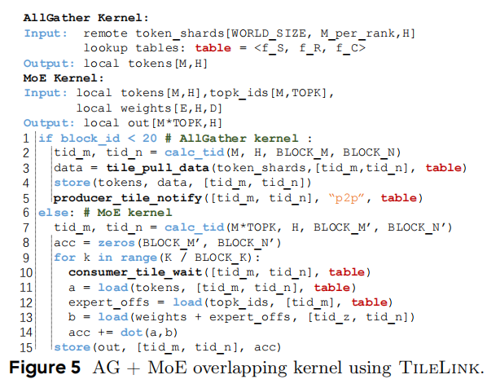
tilelink
Kernel 设计
如下图 Figure 5 展示了 AllGather + MoE 的伪代码实现。
同样采用 20 个 SM 处理通信任务（第 1 行）。值得注意的是，MoE 需要基于动态路由（输入中的 topk_ids）为每个 token 选择专家，必须采用动态映射。因此使用 table 数据结构存储形状映射、Rank 映射及通道映射的查找表。所有相关原语均需以 table 为参数，以确保 TileLink 能基于动态映射生成正确代码。
此外，load 原语需要借助 table 中的形状映射来收集当前分片所需的正确 token（第 11 行）及其对应的 topk_ids（第 12 行）。

Slide 21
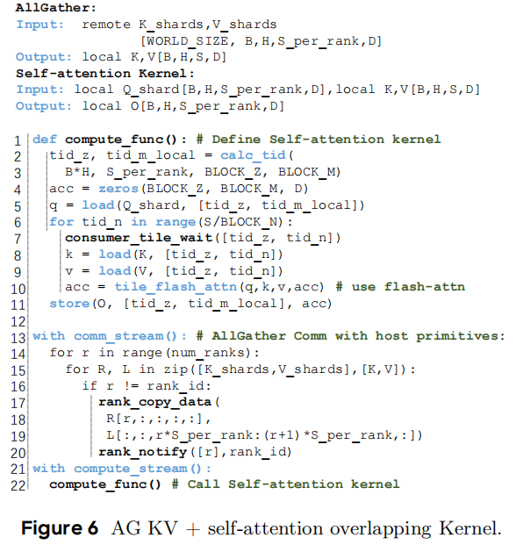
tilelink
Kernel 设计
如下图 Figure 6 展示了 AllGather KV + Self Attention（序列并行）的伪代码。本案例中通信操作通过 Copy Engine 实现，采用 Host 原语来触发 Copy Engine。通信与计算分别在两个独立的流上执行：
通信部分通过 rank_copy_data 原语完成，其分块尺寸为 KV Cache 序列长度（S）除以总 Rank 数（WORLD_SIZE）。
计算部分则采用不同的分块尺寸。通过基于分块的 Kernel 映射机制，确保通信与计算环节间的屏障操作正确执行。

Slide 22
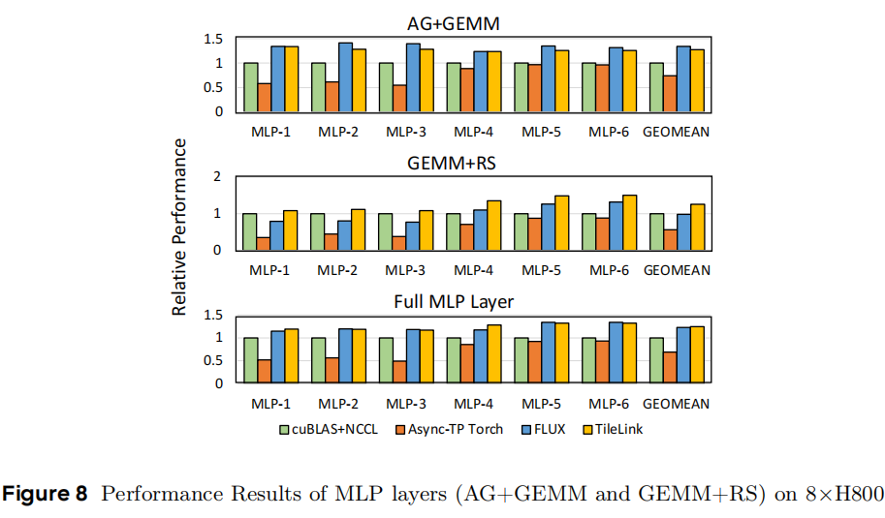
tilelink
评估
如下图 Figure 8 所示，作者在 8xH00 集群上测试：
对 AG+GEMM 场景，Async-TP PyTorch 由于分解后的 GEMM 运算规模过小无法充分占用设备资源，未能实现加速效果。FLUX 凭借高度优化的实现取得了最高加速比（相较于 cuBLAS + NCCL 达1.34x）。TileLink 同样实现了优于 cuBLAS + NCCL 的加速效果（1.27x），达到 FLUX 性能的 94.5%。
对于 GEMM + ReduceScatter 场景，TileLink 展现出最佳性能：较 cuBLAS + NCCL 提升 1.25x，较 Async-TP PyTorch 提升 2.22x，较 FLUX 提升 1.28x。

Slide 23
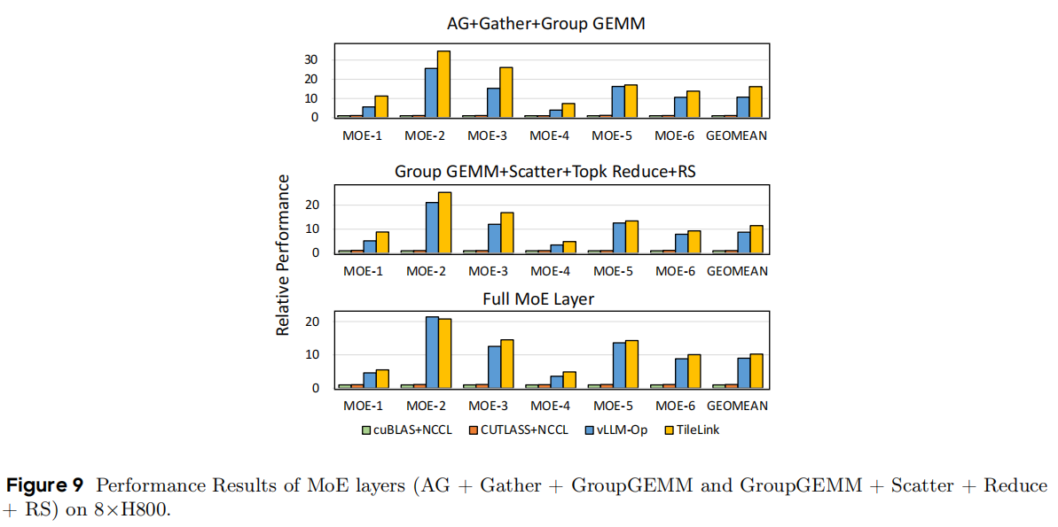
tilelink
评估
如下图 Figure 9 所示，MoE 层相较于 MLP 层复杂度显著提升，在编译阶段需进行动态映射。该层可分解为两个核心部分：AG + Gather + Group GEMM 与 Group GEMM + Scatter + Topk Reduce + RS。这两类算子可融合为 Group GEMM Kernel，vLLM 已实现此类融合运算。
在第一部分：TileLink 凭借通信-计算 Overlap 优化，在 vLLM 基础上进一步实现 1.51x 平均加速。
在第二部分：TileLink 相较 vLLM 获得 1.31x 平均加速，较 CUTLASS + NCCL 组合提升 10.56x。
需特别指出，FLUX、Async-TP PyTorch 等现有库均不支持 MoE 层 Overlap 执行，而 TileLink 凭借灵活的原语体系与动态映射机制实现了该功能支持。

Slide 24
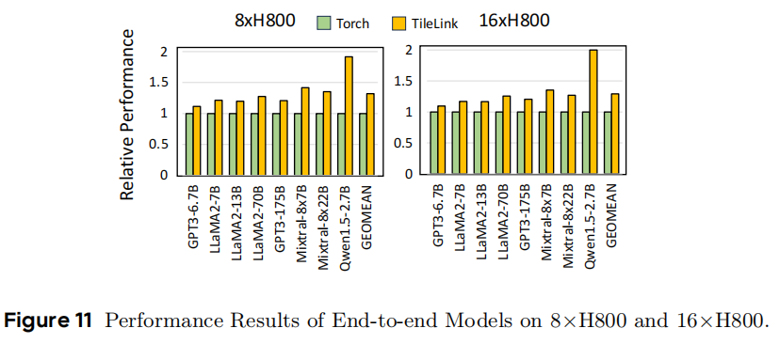
tilelink
评估
作者将 TileLink 集成至 PyTorch 框架，并在 H800 集群上对 8 种不同 LLM 进行端到端性能评估。
首先在单节点（8×H800 GPU）环境下进行测试，结果如下图 Figure 11 左半部分所示。前五种为 Dense 模型，后三种为 MoE。
在多节点部署评估中，鉴于节点间带宽限制，采用节点内 TP 与节点间 DP 的混合策略。双节点（各 8×H800 GPU）测试结果与单节点基本一致（Batch 规模倍增），整体加速比为 1.29x，因节点间通信开销略有下降。

Slide 25
NanoFlow: Towards Optimal Large Language Model
Serving Throughput

Slide 26
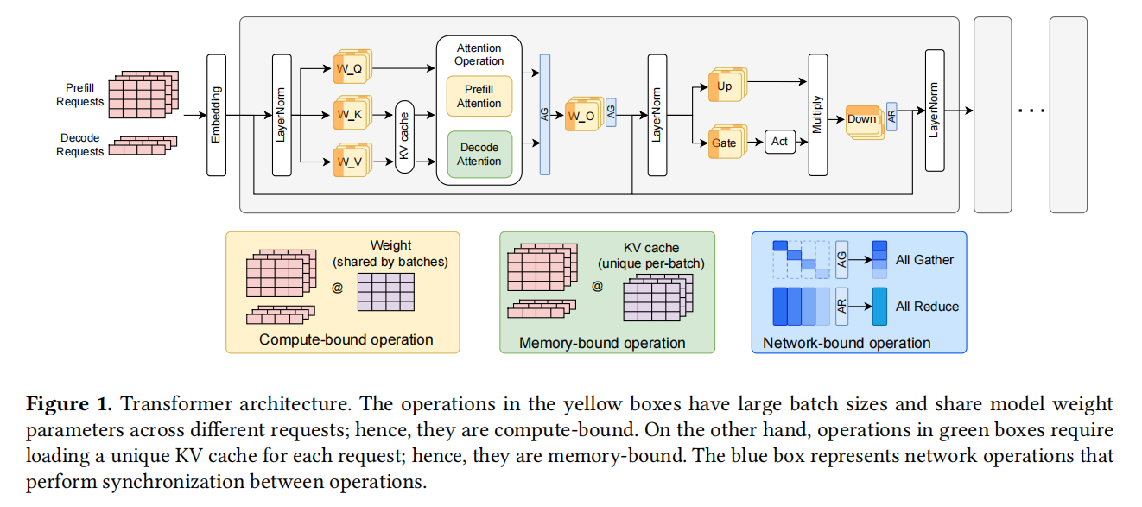
nanoflow
nanoflow是面向吞吐量做优化，使得memory/compute/network-bound的算子实现重叠，从而最大化资源利用率

Slide 27
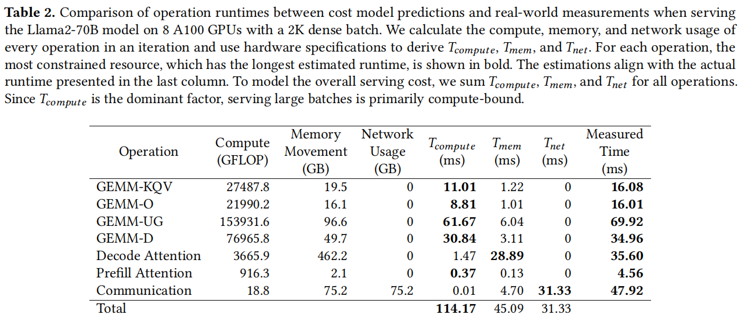
nanoflow
通过profiling，可以得知每个算子是哪一种资源受限，从而进行分类，前三列时间是基于硬件规格和操作负载的理论计算值，而最后一列是实际运行的测量值。

Slide 28
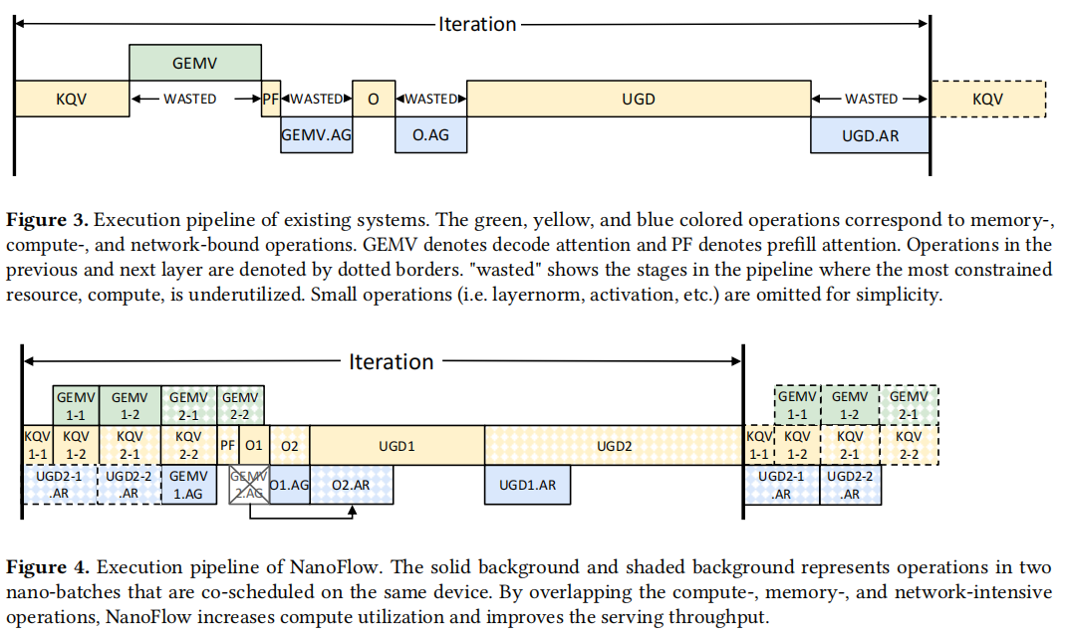
nanoflow
在获知每个算子的分类后，手动编排重叠计划，从而最大化每种资源的利用率

Slide 29
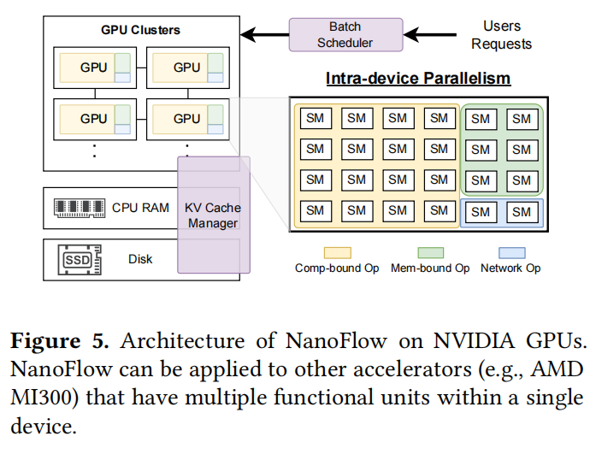
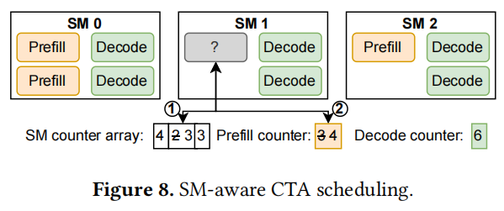
nanoflow
这里采用了和SM-specialization（我自己编的），不同SM分别执行不同类型的工作。不过其实会有点浪费算力。另一个工作pod-attention能更好的利用所有的算力（在一个SM内分配CTA），但是会引入更多的资源争用
POD-attention
nanoflow

Slide 30
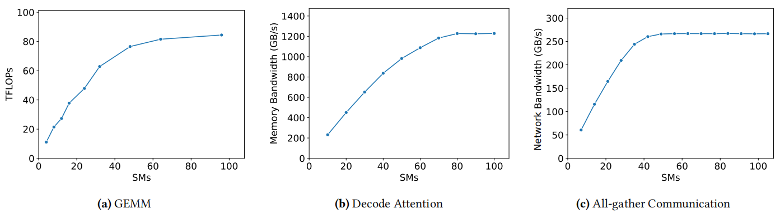
nanoflow
为什么仅分配部分SM，理论上也有好的性能？因为性能随着SM并非线性增长，不需要所有SM就可以接近峰值性能。

Slide 31
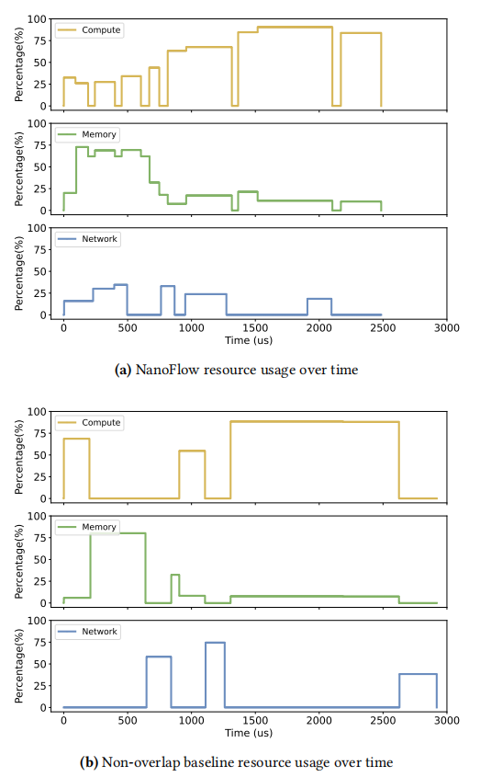
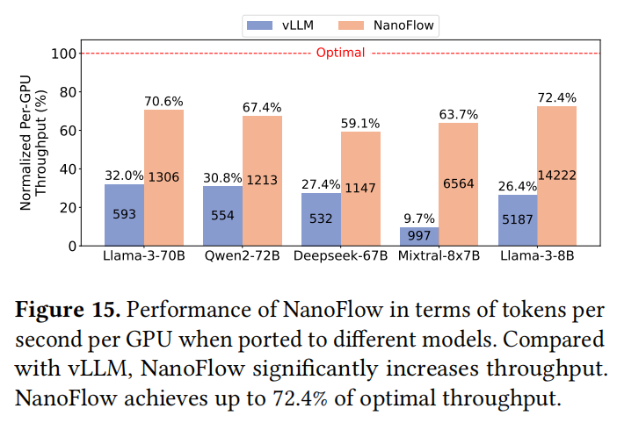
nanoflow
下图展示了nanoflow相比于vllm，性能有提升，并且更加接近理论上限。
右图展示了nanoflow可以更好的让各种资源被充分利用

